Slide 1
Prehľad technológií
Matej Víťaz – Tímový projekt 2016

Slide 2

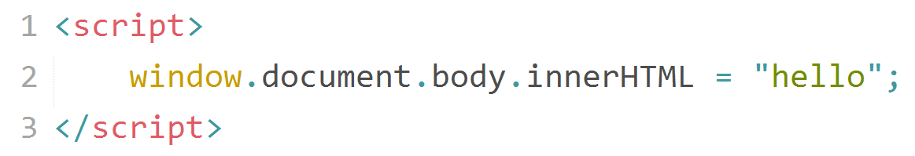
HTML
„Každý web je v HTML“
Značkovací jazyk
Vychádza z XML
DOM – Document Object Model
Poskytuje prístup pre JavaScript na manipuláciu HTML obsahu

Slide 3



Čo je nové v HTML5 ?
<!DOCTYPE html>
Sémantické elementy ako
Formulárové typy number, date, time, calendar, range ...
Multimediálne elementy
Grafické elementy

Slide 4
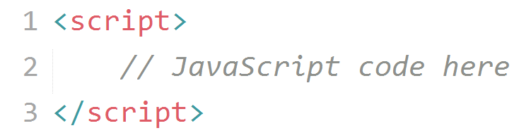
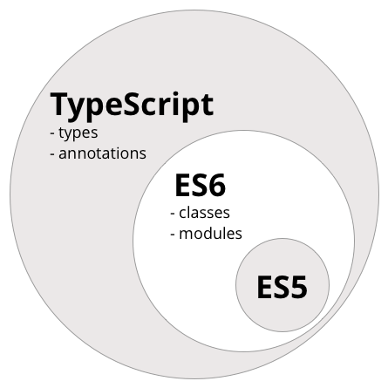
JavaScript
Žije v browseri (client-side)
Priamo v HTML
Alebo v externom .js súbore
Má prístup k DOM-u
ES5 najrozšírenejšia verzia
ES6 (ECMAScript 2015)
Množstvo novej funkcionality
Podpora WebGL
ES7 (ECMAScript 2016)
Najnovšia
Finalizovaná v júny 2016
TypeScript

Slide 5
JavaScriptové knižnice
jQuery
React
Angular.js
Ember.js
Babylon.js
Three.js
...

Slide 6
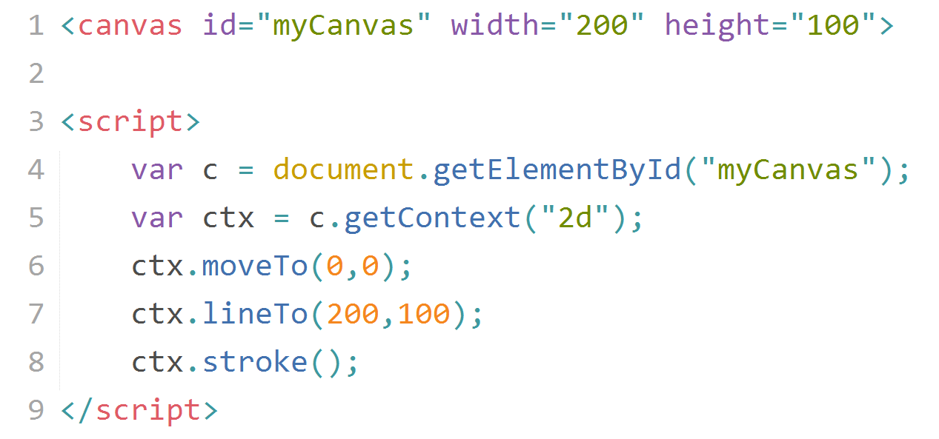

Slide 7
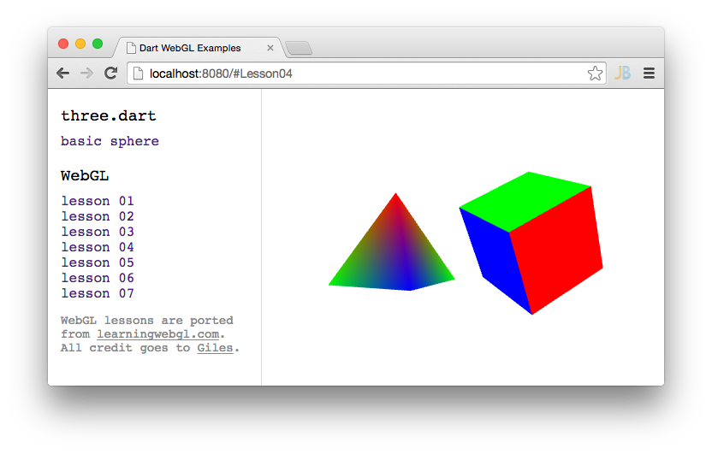

WebGL
WebGL = Web-based Graphics Library
Rozširuje možnosti JavaScriptu
Hardvérová akcelerácia
Beží na grafickej karte
Umožňuje vytvárať interaktívnu 3D grafiku pomocou HTML elementu

Slide 8
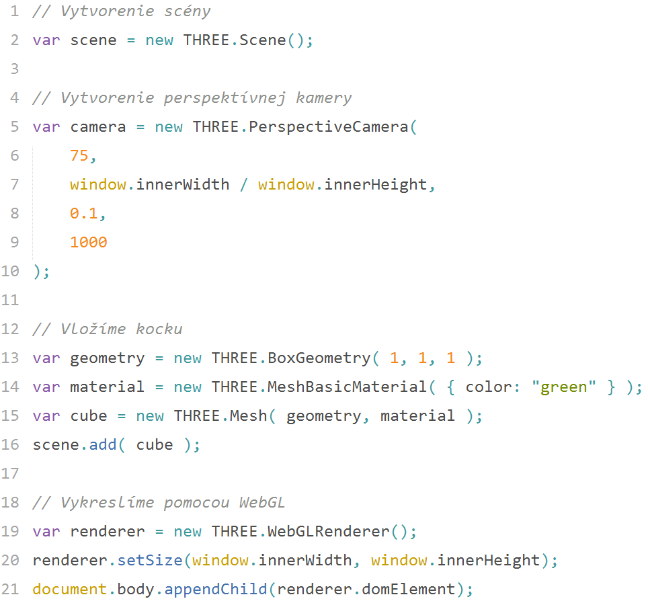
Three.js
JavaScriptová grafická knižnica
Využíva WebGL na vykresľovanie

Slide 9
Užitočné odkazy
https://ponyfoo.com/articles/es6
http://es6-features.org/
https://threejs.org

